Slide 1
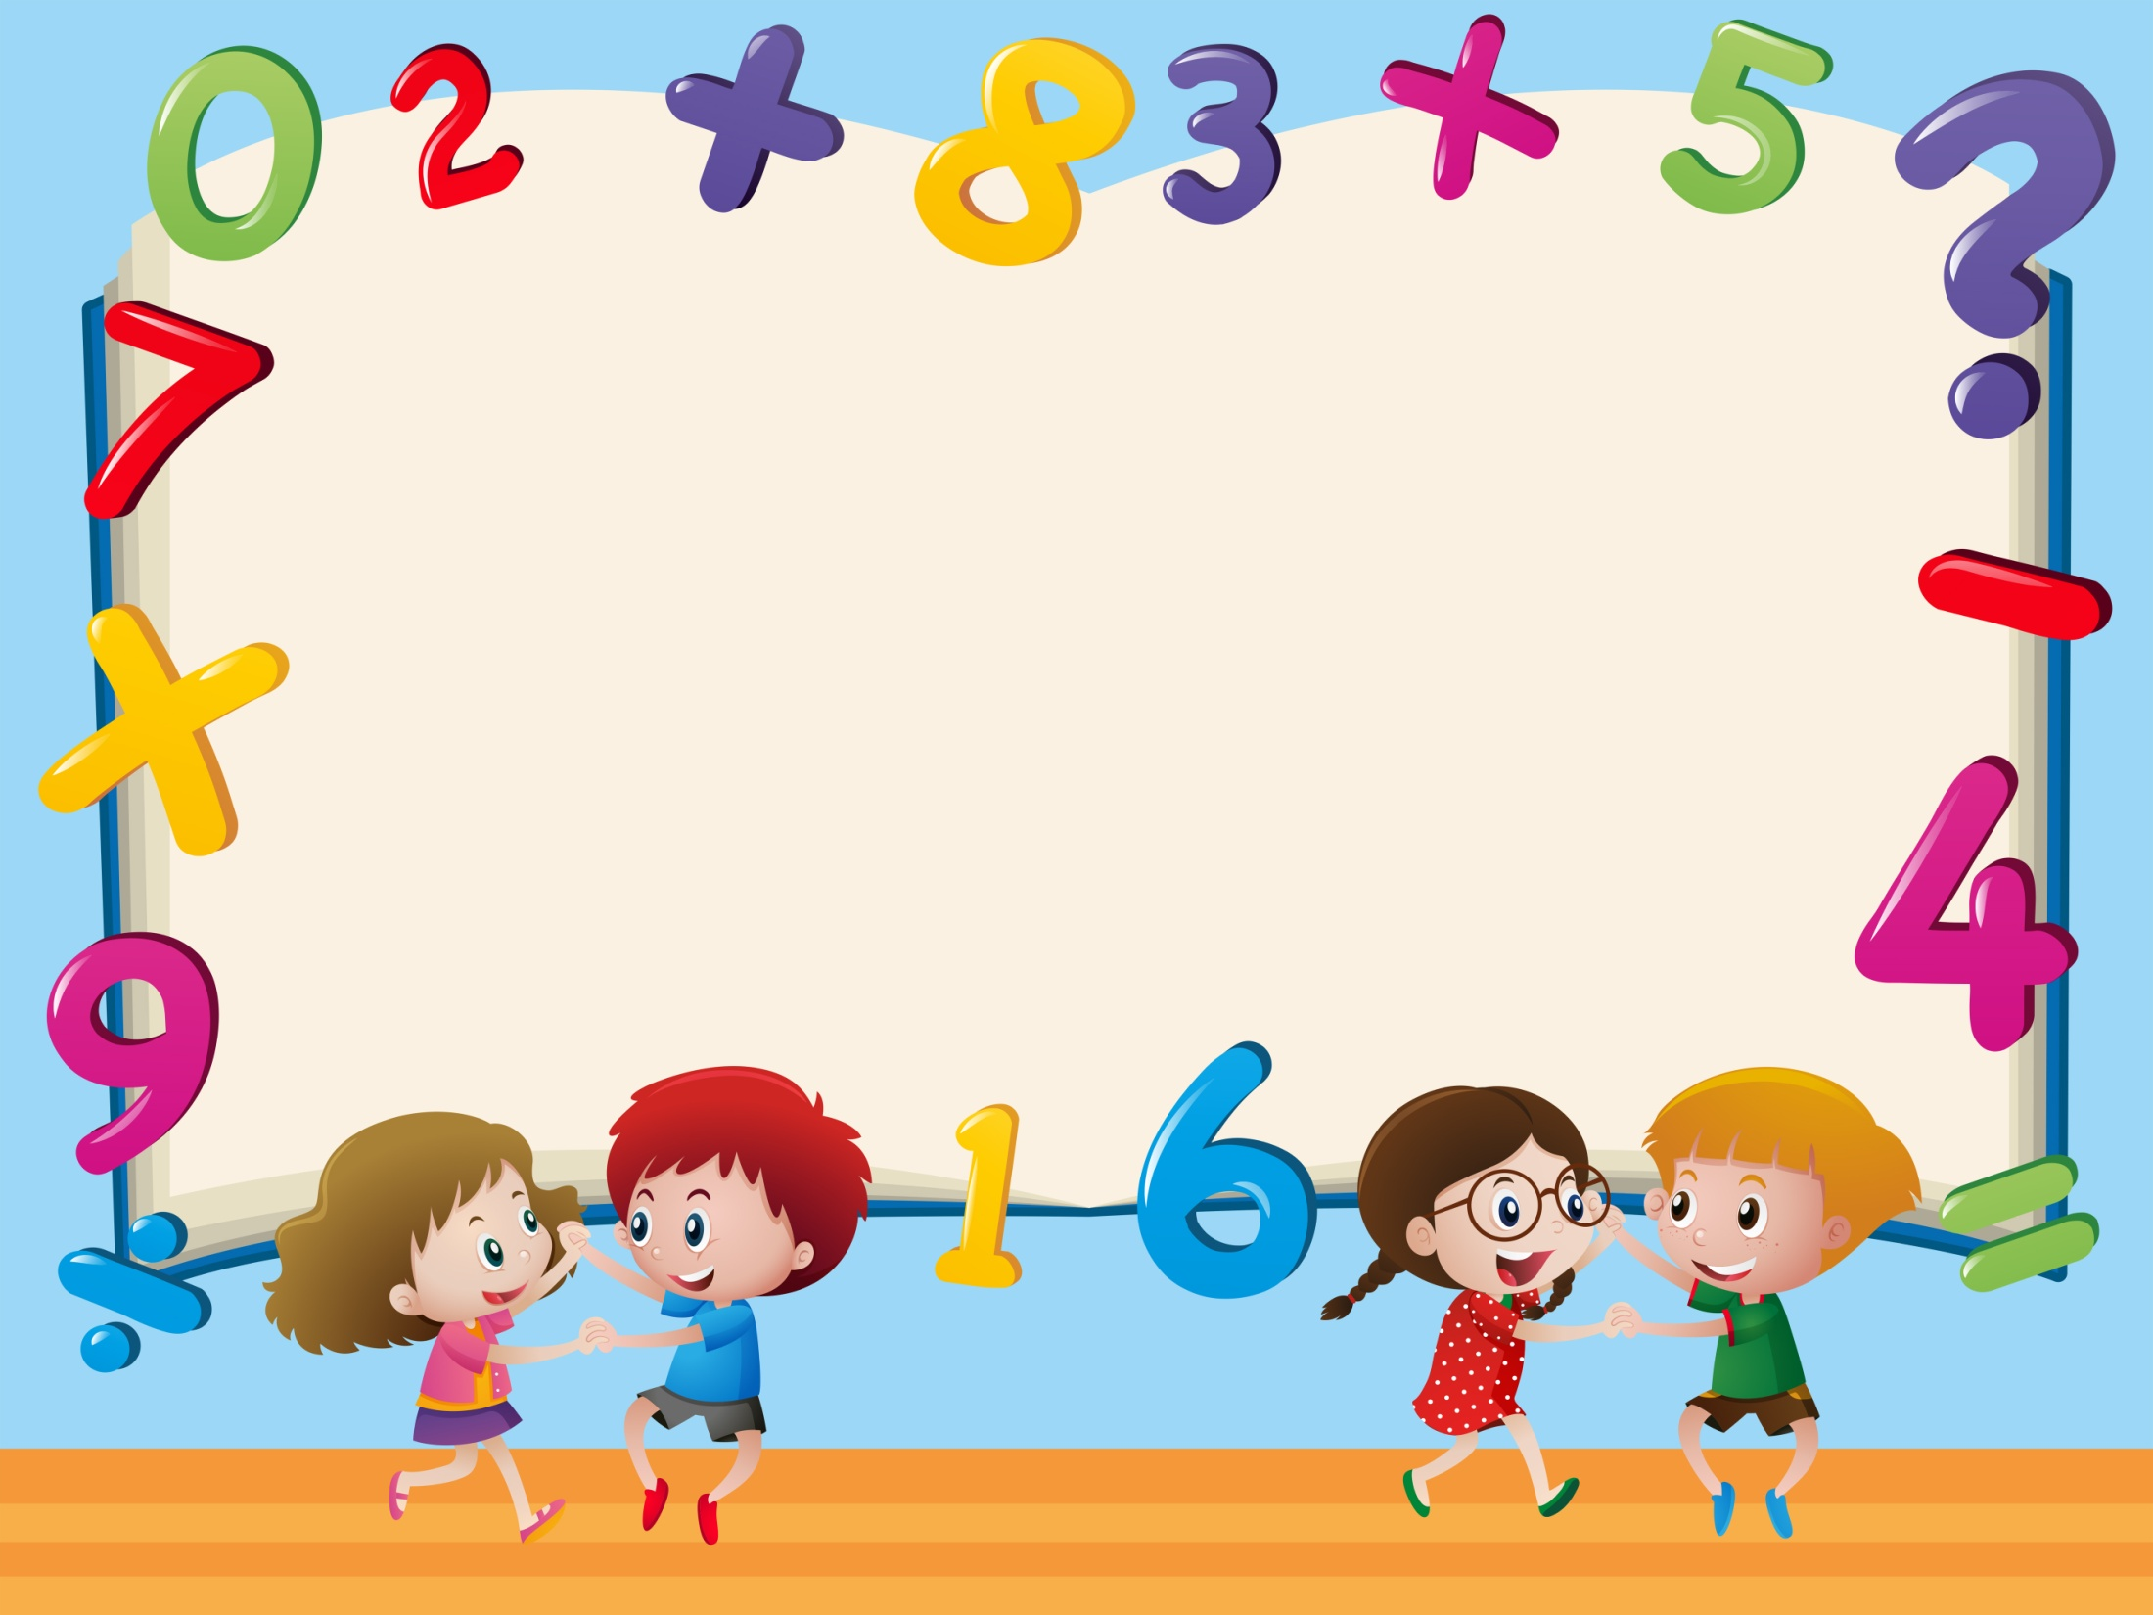
Интегрированное занятие в старшей группе
на тему «цифра 10».
Подготовили:
Аллабердина Р.З
Тонконогова М.А

Slide 2
Ребята, давайте встанем в круг
Мы сейчас пойдем направо, раз, два, три.
А теперь пойдем налево, раз, два, три.
В центре круга соберемся, раз, два, три.
И на место все вернемся, раз, два, три.
Поздороваемся, улыбнемся, подмигнем
Заниматься мы начнем.

Slide 3
Ребята вспомните состав числа 5.
Сколько овалов вы видите?
5
Какой цифрой можно обозначить это количество?
цифрой 5
Как получили цифру 5 во втором ряду?
(4 и 1)
Как получили цифру 5 в третьем ряду?
(3 и 2)
Как получили цифру 5 в четвертом ряду?
(2 и 3)
Как получили цифру 5 в нижнем ряду?
(1 и 4)

Slide 4
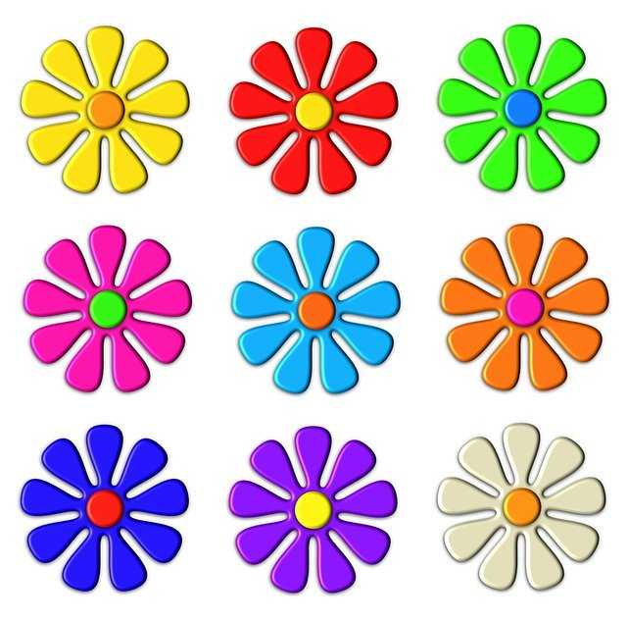
Ребята сосчитайте сколько цветов вы видите?
9
Какой цифрой обозначим?
Цифрой 9
Если добавим еще одни цветок, сколько станет всего?
+
10
Какой цифрой обозначим?
Цифрой 10
Ребята какая цифра стоит перед цифрой 10.
Посмотри какая цифра стоит не на своем месте? (от 1 до 10)
1 3 4 2 5 6 8 9 7 10
1 2 3 4 5 6 7 8 9 10

Slide 5
- Назовите части суток
-Какой сегодня день недели? – Какой был вчера день недели? – Какой будет завтра день недели? – Какой день недели будет послезавтра?
-Назовите весенние месяцы.

Slide 6
Ребята перед вами геометрические фигуры, посмотрите в каждом ряду не хватает одной фигуры. Какой?

Slide 7
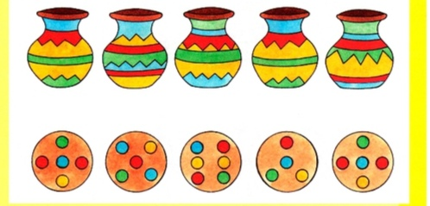
Ребята в каждом ряду найдите одинаковые предметы.

Slide 8
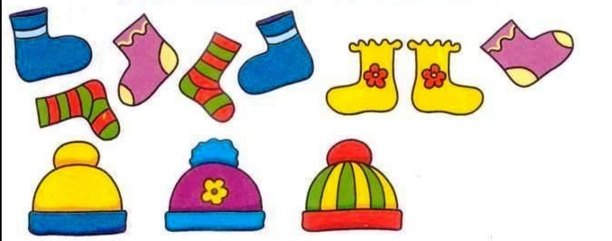
Следующее задание, сколько ребят смогут надеть эти носочки? Всем ли достанутся шапочки.

Slide 9
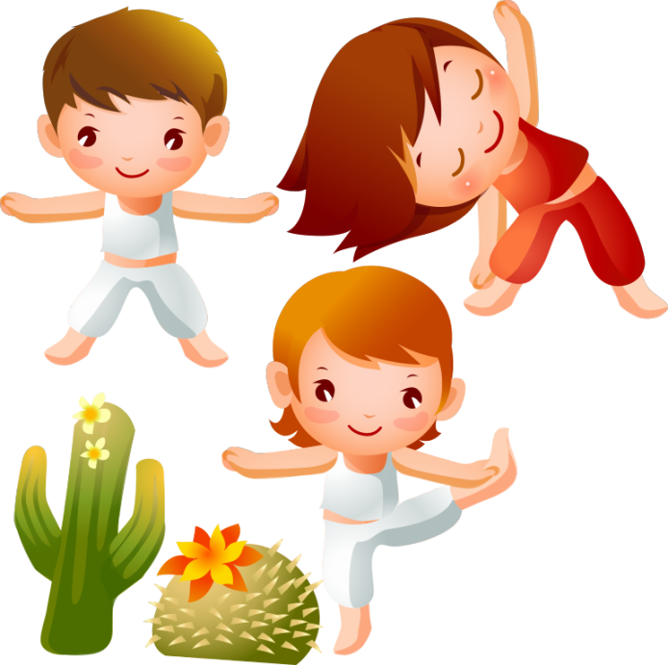
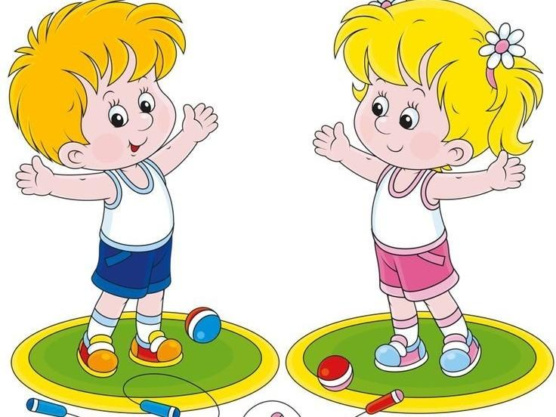
Физкультминутка:
Раз, два, три, четыре, пять!
Все умеем мы считать.
Отдыхать умеем тоже –
Руки за спину положим.
Голову поднимем выше,
И легко-легко подышим.
Раз – подняться, потянуться,
Два – нагнуться, разогнуться,
Три – в ладоши, три хлопка,
Головою три кивка.
На четыре – руки шире,
Пять – руками помахать,
И на месте пошагать.

Slide 10
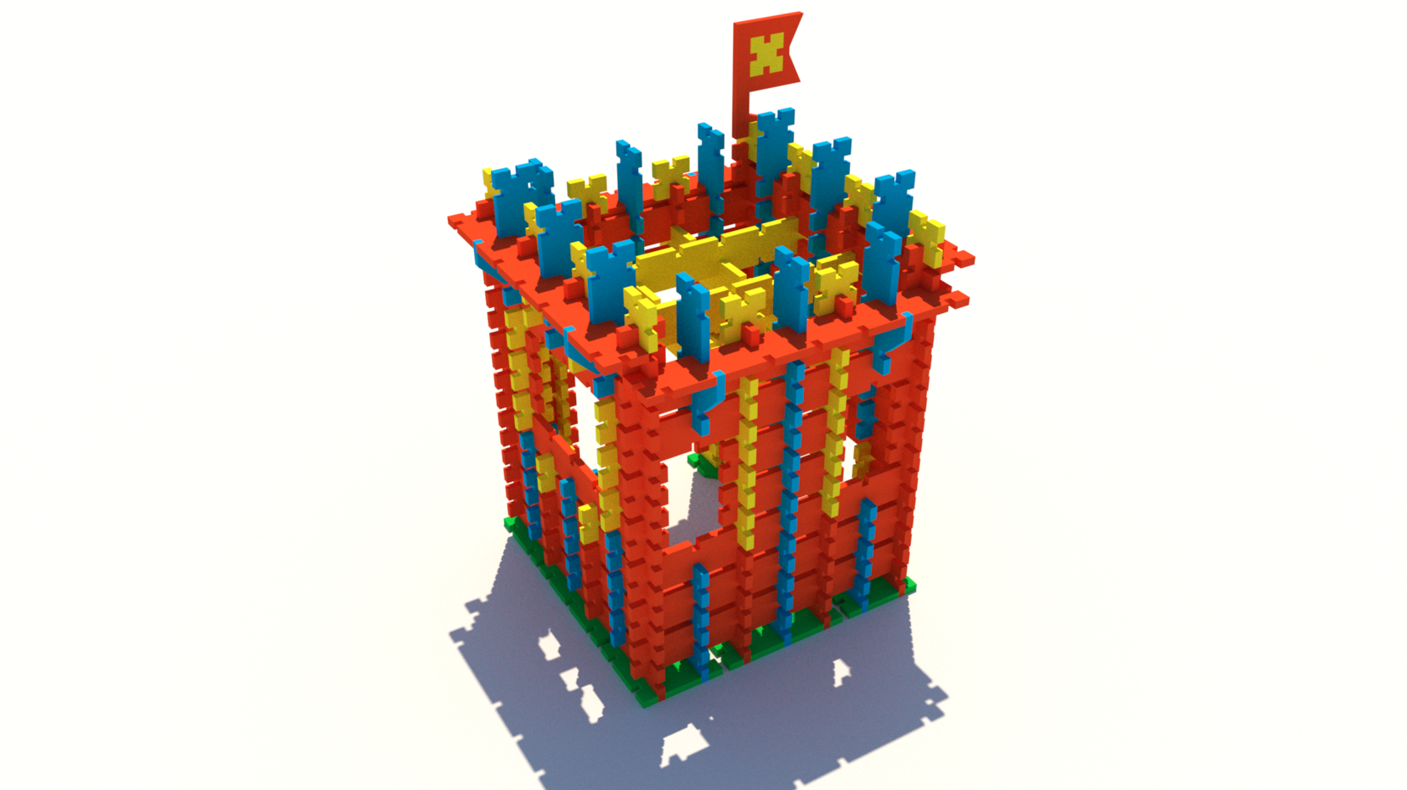
Ребята предлагаю вам сделать из конструктора башню и дом.

Slide 11
Ребята о чем мы сегодня говорили?
Что вам показалась трудным?
Что еще мы делали?

